Slide 1

BASES DE
INNOVACIÓN
BIY1101

Slide 2
Semana 5

Slide 3

EA2
Materializando nuestra idea
EA2 "Materializando nuestra idea".​
Resultado de aprendizaje
Identifica y contextualiza un problema del entorno para desarrollar una propuesta de solución innovadora (producto/servicio) que responde a las necesidades del mercado objetivo, por medio de un proceso iterativo e incremental, utilizando Design Thinking y Scrum.

Slide 4
RUTA DE APRENDIZAJE
8
9
10
7
INICIO
Design Thinking/Scrum
EA2
Design Thinking:
Idear
Design Thinking:
Definir
35%
Bitácora (18%)
+
Entrevista individual (17%)
5
6
Metodologías Ágiles
SCRUM
Design Thinking:
Empatizar

Slide 5
EV2
35%
Bitácora (18%)
+
Entrevista individual (17%)
Semana 10

Slide 6
IMPORTANTE
Los recursos de la asignatura como; presentaciones, bitácora, material complementario y bibliografía se encuentran disponibles en AVA (Ambiente virtual de aprendizaje)

Slide 7


ANTES DE COMENZAR RECORDEMOS:
Guarda tu celular si no es necesario utilizarlo
Toma apuntes o registra lo que consideres importante para tu aprendizaje
Escucha con atención y respeto a tu profesor/a y compañeros/as

Slide 8
OBJETIVO
Conocer la metodología scrum y la importancia en el desarrollo de productos/servicios.
Aplicar metodología scrum en un desafío hipotético de desarrollo de producto.

Slide 9
¿Qué tipo de habilidades debemos desarrollar para poder trabajar en equipo de manera colaborativa?

Slide 10










Habilidades Blandas
Comunicación Efectiva
Liderazgo
Gestión del tiempo
Resolución de Problemas
Pensamiento Crítico
Toma de Decisiones
Adaptabilidad
Trabajo en Equipo
Inteligencia Emocional
Empatía

Slide 11
¿Qué es el trabajo en equipo?
El trabajo en equipo es una estrategia en la que un grupo de personas colabora de manera coordinada y cooperativa para lograr un objetivo común. Este enfoque implica que cada miembro del equipo aporte sus habilidades, conocimientos y experiencias individuales para alcanzar metas que serían difíciles o imposibles de lograr de manera individual.
Algunos de los beneficios del trabajo en equipo incluyen una mayor eficiencia en la realización de tareas, la generación de ideas creativas y diversas, un ambiente de trabajo más motivador y satisfactorio, y la capacidad de abordar desafíos complejos de manera más efectiva al aprovechar la diversidad de talentos y perspectivas dentro del equipo.

Slide 12
¿Qué es el trabajo en equipo?
Para abordar un desafío adaptativo o un reto técnico es importante conformar equipos de trabajo para poder agilizar el proceso de producción y obtener un resultado eficaz y eficiente. Existen diferentes metodologías que nos permiten trabajar en equipos, algunas de ellas son las denominadas “Metodologías ágiles”

Slide 13
Metodologías Ágiles
Las metodologías ágiles son un conjunto de prácticas y enfoques para el desarrollo de software y la gestión de proyectos que se centran en la flexibilidad, la colaboración y la adaptación continua. Estas metodologías surgieron como alternativa a los métodos tradicionales de desarrollo de software, como el modelo en cascada, que se basaban en la planificación detallada y la ejecución secuencial de actividades.
En esta asignatura, abordaremos los principales elementos de SCRUM.

Slide 14

Metodología Scrum
La metodología Scrum es un marco de trabajo ágil que permite a equipos abordar problemas complejos y entregar productos de alto valor de manera efectiva y creativa. Se basa en ciclos de trabajo iterativos llamados sprints, que suelen durar entre una y cuatro semanas, durante los cuales se desarrollan incrementos funcionales del producto. Scrum promueve la colaboración, la autoorganización y la mejora continua entre los miembros del equipo.
Scrum es un marco de trabajo liviano que ayuda a las personas, equipos y organizaciones a generar valor a través de soluciones adaptativas para problemas complejos.
Este enfoque es ampliamente utilizado en el desarrollo de software, pero sus principios pueden aplicarse en diversos ámbitos donde se requiera flexibilidad y adaptación constante.
Ken Schwaber & Jeff Sutherland

Slide 15
Pilares de la Metodología Scrum
1. Transparencia
Todo el equipo debe tener una visión clara y compartida de cómo se está trabajando y de los resultados esperados.
¿Cómo se aplica?
Se usan términos claros y comunes.
Todos entienden qué significa que algo esté "terminado".
Los artefactos (listas de tareas, objetivos, incrementos) son visibles para todos los involucrados.
Ejemplo: Es como trabajar en una cocina con paredes de vidrio, donde todos pueden ver lo que está pasando

Slide 16
Pilares de la Metodología Scrum
2. Inspección
Revisar continuamente el trabajo para detectar problemas o desviaciones del plan.
¿Cómo se aplica?
Se realizan reuniones regulares como el Scrum Diario, la Revisión del Sprint y la Retrospectiva del Sprint.
Se evalúan los avances del equipo y la calidad del producto.
Ejemplo: Es como mirar el mapa mientras conduces para asegurarte de que estás en el camino correcto

Slide 17
Pilares de la Metodología Scrum
3. Adaptación
Cambiar o ajustar el plan según lo que se haya aprendido durante las inspecciones.
¿Cómo se aplica?
Si algo no está funcionando, el equipo lo cambia.
Las prioridades pueden ajustarse según las necesidades del cliente o del proyecto.
Ejemplo: Es como ajustar la receta mientras cocinas si notas que falta sal o que algo no sabe bien.

Slide 18
¿De los 3 pilares de la metodología Scrum cuál te parece más difícil de abordar a la hora de abordar un trabajo colaborativo?

Slide 19

Roles Scrum
Product Owner (Dueño del Producto)
¿Quién es? La persona que se asegura de que el equipo trabaje en lo más importante para el proyecto.
¿Qué hace?
Decide qué se necesita construir y en qué orden.
Crea una lista priorizada de tareas (llamada Product Backlog).
Representa los intereses de los usuarios y clientes.
Ejemplo: Es como un director de orquesta que decide qué piezas tocar primero para que todo suene bien.

Slide 20

Roles Scrum
Scrum Master
¿Quién es? La persona que guía al equipo para que siga las reglas de Scrum y que trabaja para eliminar cualquier obstáculo que detenga el progreso.
¿Qué hace?
Ayuda al equipo a organizarse y mantenerse enfocado.
Facilita reuniones y asegura que todos entiendan cómo funciona Scrum.
Protege al equipo de distracciones externas.
Ejemplo: Es como un entrenador que motiva y organiza al equipo para que juegue mejor.

Slide 21

Roles Scrum
Development Team (Equipo de Desarrollo)
¿Quiénes son? Los que hacen el trabajo para crear el producto, como programadores, diseñadores, o testers.
¿Qué hacen?
Colaboran para completar las tareas que les asigna el Product Owner.
Se aseguran de que el trabajo esté terminado y sea de calidad.
Son auto organizados, lo que significa que deciden juntos cómo llevar a cabo el trabajo.
Ejemplo: Son como los músicos en una banda: cada uno tiene su especialidad, pero trabajan juntos para hacer buena música.

Slide 22
Eventos de la Metodología Scrum
La metodología Scrum incluye cinco eventos clave, que ayudan al equipo a planificar, sincronizar, inspeccionar y adaptar su trabajo. Estos eventos son bloques de tiempo (time-boxed) para fomentar la eficiencia y mantener el enfoque.

Slide 23
Eventos de la Metodología Scrum
1. El Sprint
Es el evento principal y el corazón de Scrum. Es un periodo fijo de tiempo (máximo 1 mes) donde se desarrolla un incremento del producto que está listo para usarse.
Objetivo: Completar un incremento funcional del producto.
2. Reunión de Planificación del Sprint (Sprint Planning)
Reunión al inicio de cada Sprint donde el equipo decide:
Qué trabajo se completará (selección del backlog).
Cómo se hará (creación de un plan).
Duración: Máximo 8 horas para un Sprint de 1 mes (menos tiempo para Sprints más cortos).
Participantes: Todo el Equipo Scrum (Product Owner, Development Team y Scrum Master).

Slide 24
Eventos de la Metodología Scrum
3. Scrum Diario (Daily Scrum)
Reunión diaria de 15 minutos donde el equipo sincroniza sus actividades y ajusta su plan según los avances.
Preguntas clave:
¿Qué hice ayer para ayudar a lograr el objetivo del Sprint?
¿Qué haré hoy para continuar?
¿Hay algo que me esté bloqueando?
Objetivo: Detectar problemas temprano y alinear al equipo.

Slide 25
Eventos de la Metodología Scrum
4. Revisión del Sprint (Sprint Review)
Reunión al final del Sprint para inspeccionar el incremento y adaptar el backlog si es necesario.
Objetivo: Mostrar el trabajo realizado y recibir retroalimentación de los interesados.
Duración: Máximo 4 horas para un Sprint de 1 mes.
5. Retrospectiva del Sprint (Sprint Retrospective)
Reunión final del Sprint donde el equipo evalúa su desempeño y define mejoras para el próximo Sprint.
Objetivo: Mejorar continuamente la forma en que el equipo trabaja.
Duración: Máximo 3 horas para un Sprint de 1 mes.

Slide 26
Artefactos de la Metodología Scrum
La metodología Scrum incluye tres artefactos principales, diseñados para proporcionar transparencia y mantener al equipo enfocado en los objetivos del proyecto. Estos artefactos representan el trabajo realizado y el valor que se genera durante el proceso.

Slide 27
Artefactos de la Metodología Scrum
1. Product Backlog (Lista de Producto)
Es una lista ordenada de todo lo que podría ser necesario para el producto. Es el único origen de requisitos para cualquier cambio o desarrollo en el producto.
Características:
Está gestionada y priorizada por el Product Owner.
Es un documento vivo, que evoluciona continuamente.
Incluye descripciones, prioridades y estimaciones de tareas.
Propósito: Representar todo el trabajo pendiente para maximizar el valor del producto.
Ejemplo: Es como una lista de compras donde se priorizan los artículos según la necesidad.

Slide 28
Artefactos de la Metodología Scrum
2. Sprint Backlog (Lista de Pendientes del Sprint)
Es un subconjunto del Product Backlog seleccionado para el Sprint en curso, junto con un plan para entregar los incrementos requeridos.
Características:
Lo crea el Equipo de Desarrollo durante la Reunión de Planificación del Sprint.
Se actualiza a medida que el equipo avanza en las tareas.
Contiene el objetivo del Sprint y las tareas necesarias para cumplirlo.
Propósito: Representar el trabajo específico que el equipo se compromete a realizar durante el Sprint.
Ejemplo: Es como un menú de tareas para una semana específica de trabajo.

Slide 29
Artefactos de la Metodología Scrum
3. Incremento
Es la suma de todos los elementos del Product Backlog completados durante un Sprint y los de los Sprints anteriores.
Características:
Debe cumplir con la Definición de Terminado ("Definition of Done").
Es un producto funcional que está listo para ser usado o desplegado.
Cada Incremento se construye sobre los anteriores, creando un sistema o producto cohesivo.
Propósito: Representar el resultado tangible y funcional del trabajo realizado.
Ejemplo: Es como un ladrillo que se suma a una pared; cada ladrillo es funcional y contribuye al todo.

Slide 30
¿Qué es Definition of Done (DoD)?
Definición de Terminado

Slide 31
Definition of Done (DoD) Definición de Terminado
Es una lista de requisitos mínimos que debe cumplir cualquier trabajo realizado por el equipo antes de considerarse terminado.
Sirve para asegurar la calidad y la transparencia del trabajo.
Se aplica a todos los incrementos de producto que se entregan al final de un Sprint.

Slide 32
Definition of Done (DoD) Definición de Terminado
¿Por qué es importante?
Transparencia: Asegura que todo el equipo tenga un entendimiento común del término "terminado".
Calidad: Evita malentendidos y asegura que el producto cumple con los estándares necesarios.
Control: Ayuda al equipo a identificar si un elemento del trabajo está realmente listo para ser entregado.
Entrega funcional: Garantiza que los incrementos entregados son usables y cumplen con lo prometido.

Slide 33
Definition of Done (DoD) Definición de Terminado
Criterio | Descripción
Código completo | El código está escrito y funciona según lo requerido.
Pruebas realizadas | Las pruebas necesarias se han hecho y han pasado.
Revisión por un par | Otro miembro del equipo revisó el trabajo y dio su aprobación.
Documentación básica | Instrucciones simples están listas (si aplica).
Aprobación del Product Owner | El Product Owner revisó y aceptó el trabajo.

Slide 34
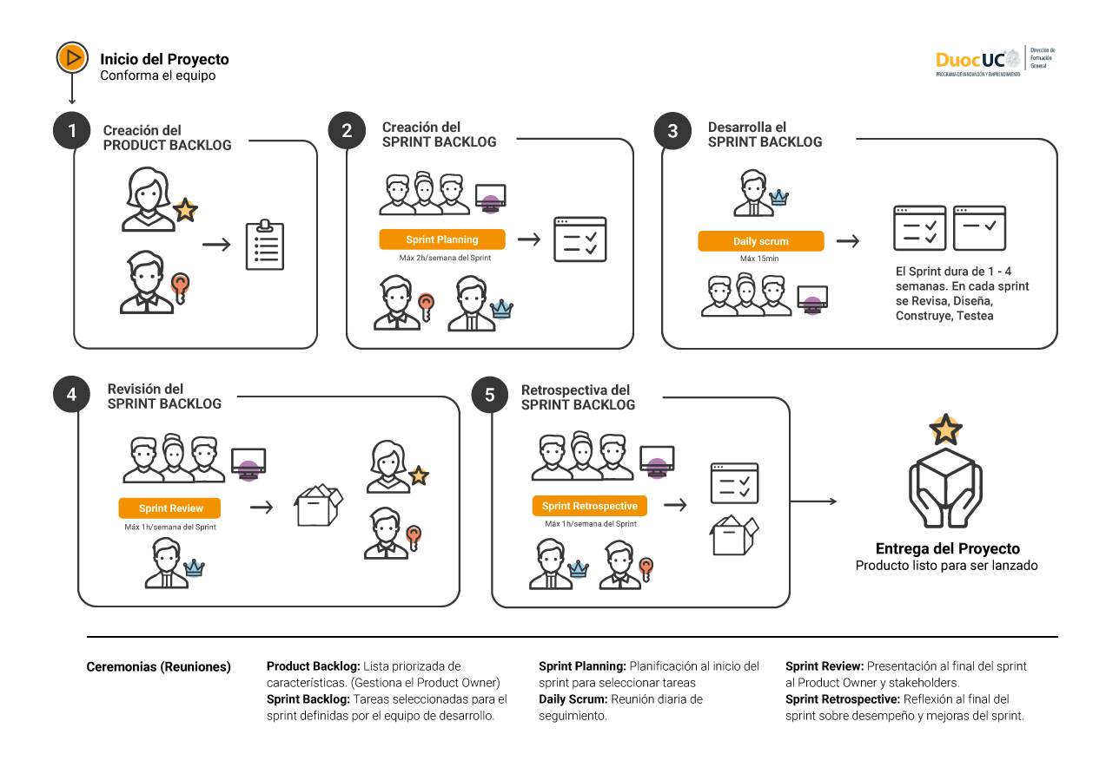

Slide 35
Veamos un ejemplo del uso de Scrum

Slide 36
Ejemplo:
“Imagina que un grupo de estudiantes debe crear una aplicación móvil para gestionar las tareas de los estudiantes en un semestre”
1. Inicio: Preparación del Product Backlog
El Product Owner (PO) se reúne con los usuarios (estudiantes) para entender qué funciones necesita la aplicación.
Resultado: Se crea una lista priorizada (Product Backlog) con las siguientes tareas:
Crear un sistema de inicio de sesión.
Diseñar una pantalla para añadir tareas.
Configurar alertas para recordar plazos.
Generar un reporte semanal de tareas completadas.

Slide 37
2. Primer Sprint
Duración: 2 semanas. Objetivo del Sprint: Los estudiantes deben entregar un sistema funcional donde los usuarios puedan iniciar sesión y agregar tareas.
Scrum Diario
Cada día, el equipo se reúne 15 minutos para discutir:
¿Qué hice ayer? (Por ejemplo: "Terminé el diseño de la base de datos").
¿Qué haré hoy? (Por ejemplo: "Programaré el formulario de inicio de sesión").
¿Qué impedimentos tengo? (Por ejemplo: "No entiendo cómo conectar la base de datos con el formulario").
Reunión de Planificación del Sprint (Sprint Planning)
El equipo selecciona dos tareas del Product Backlog:
Crear sistema de inicio de sesión.
Diseñar pantalla para añadir tareas.
Se define cómo trabajarán y se descompone en subtareas (Sprint Backlog):
Crear base de datos para usuarios.
Programar formulario de registro.
Diseñar interfaz de la pantalla principal.

Slide 38
3. Final del Sprint
Revisión del Sprint (Sprint Review)
El equipo muestra lo que han hecho: una interfaz funcional para el inicio de sesión y una pantalla donde los usuarios pueden añadir tareas.
Los usuarios (profesores o estudiantes invitados) prueban el sistema y dan retroalimentación. Por ejemplo: "El formulario es útil, pero el botón de registro no es visible".
Retrospectiva del Sprint
El equipo reflexiona:
¿Qué salió bien? "Trabajamos bien en equipo, y la funcionalidad de inicio de sesión funciona perfectamente".
¿Qué se puede mejorar? "Deberíamos dedicar más tiempo al diseño visual para que sea más atractivo".
4. Definition of Done
El equipo usa DoD para asegurarse de que su trabajo esté terminado:
El código está completo y probado.
Las funciones añadidas funcionan sin errores críticos.
El Product Owner aprueba el trabajo.
Los diseños y funcionalidades cumplen con las expectativas.
5. Próximos Sprints
El equipo sigue trabajando en las siguientes prioridades del Product Backlog:
Configurar alertas de recordatorios.
Crear reportes semanales.

Slide 39
Actividades formativas
Actividades de desarrollo en clases

Slide 40

Equipo SCRUM y Product Backlog
Contexto
Ejercicio Práctico:
Imagina que te han otorgado la tarea de crear una aplicación de Gestión de Calificaciones y para eso te solicitan que organices el trabajo y tu equipo utilizando metodología scrum.
Objetivo del Ejercicio:
Planificar el desarrollo de una aplicación para registrar y calcular calificaciones utilizando metodología Scrum.

Slide 41
Equipo SCRUM y Product Backlog
Conforma un equipo Scrum:
1 Product Owner (PO): Define los requisitos y prioriza el trabajo.
1 Scrum Master (SM): Facilita el proceso y asegura que se sigan las reglas de Scrum.
3 miembros en el Equipo de Desarrollo: Trabajan en las tareas.
2. Definan el Producto:
La aplicación debe permitir:
Registrar calificaciones de diferentes materias.
Calcular el promedio de las calificaciones.
Generar un reporte final.
3. Definan el Product Backlog inicial: Crear una lista priorizada con las tareas necesarias para completar la aplicación.

Slide 42



Equipo SCRUM y Product Backlog
Formación del equipo Scrum. Definir los roles (Scrum Master, Product Owner y Equipo de Desarrollo).
Define el producto a desarrollar:
Aplicación para registrar y calcular calificaciones
Product Owner
Crear el Producto Backlog, Lista priorizada de tareas
Interfaz Morada
Crear Clases (con ID’s)
Crear BD notas
Gestionar Asistencias (Editar y Crear)
Sección calcular promedios
Gestionar Roles
Scrum Master
Equipo de Desarrollo

Slide 43
Registrar calificaciones
Duración:____6______ Objetivo del Sprint: Los usuarios pueden registrar materias y sus respectivas calificaciones.
Pasos a seguir:
Planificación del Sprint (Sprint Planning)
Seleccionar tareas del Product Backlog:
- Crear Formalio para añadir notas
Dividan las tareas en subtareas específicas (Sprint Backlog).
-

Slide 44
Scrum Diario (Daily Scrum)
Revisión del Sprint (Sprint Review)
Retrospectiva del Sprint (Sprint Retrospective)
¿Qué salió bien?
¿Qué se puede mejorar para el próximo Sprint?

Slide 45
Calcular Promedios
Duración:__________ Objetivo del Sprint: Los usuarios pueden calcular el promedio de las notas registradas.
Pasos a seguir:
Planificación del Sprint (Sprint Planning)
Seleccionar tareas del Product Backlog:
Dividan las tareas en subtareas específicas (Sprint Backlog).

Slide 46
Scrum Diario (Daily Scrum)
Revisión del Sprint (Sprint Review)
Retrospectiva del Sprint (Sprint Retrospective)
¿Qué salió bien?
¿Qué se puede mejorar para el próximo Sprint?

Slide 47
Generar Reportes
Duración:__________ Objetivo del Sprint: Los usuarios pueden generar un reporte con todas las notas y el promedio.
Pasos a seguir:
Planificación del Sprint (Sprint Planning)
Seleccionar tareas del Product Backlog:
Dividan las tareas en subtareas específicas (Sprint Backlog).

Slide 48
Scrum Diario (Daily Scrum)
Revisión del Sprint (Sprint Review)
Retrospectiva del Sprint (Sprint Retrospective)
¿Qué aprendieron del uso de Scrum?
¿Qué podrían mejorar para futuros proyectos?

Slide 49
Definition of Done
El equipo debe acordar que las tareas están "terminadas". Nos enfocaremos tan sólo en las tareas realizadas en la actividad y no en las de desarrollo del producto en sí.
Planificación de tareas para el registro de calificaciones.
Planificación de tareas para el cálculo de promedios
Planificación de tareas para la generación de reportes
Tareas por hacer | Tareas en proceso | Tareas Terminadas

